Slide 1
Havuzda Yapılan Su Sporlarının İçeriklerinin Tanıtılması-3

Slide 2
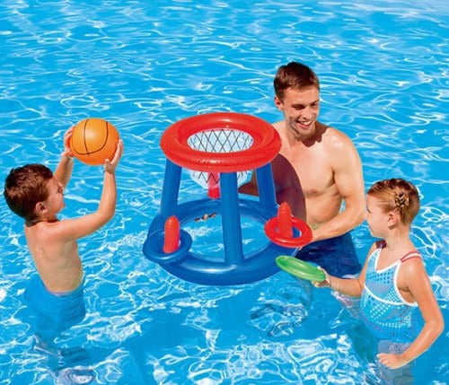
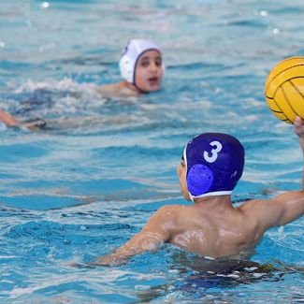
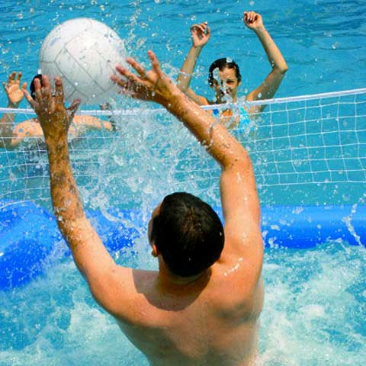
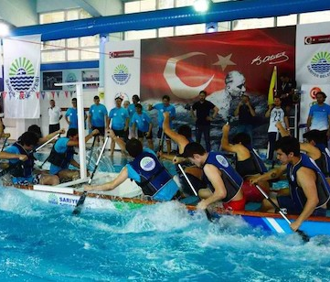
Ders İçeriği
Su voleybolu
Su basketbolu
Sualtı Ragbisi

Slide 3
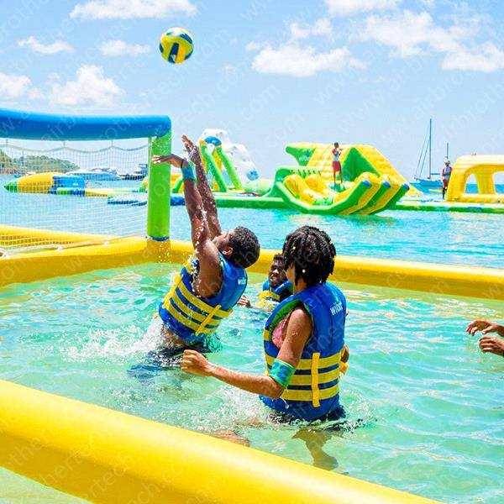
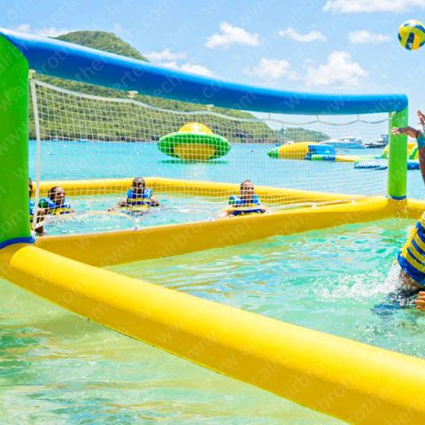
Su Voleybolu
Havuzun veya suyun bulunduğu yerin özelliğine göre voleybolun genel kuralları geçerlidir.
Bununla birlikte uluslararası müsabakalarda yer almaz. İşletmelerde eğlence amaçlı, değişken kurallarla uygulatılabilir.

Slide 4
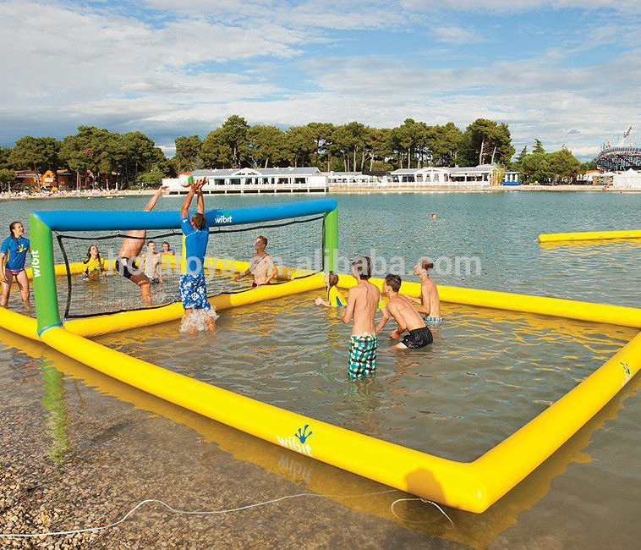
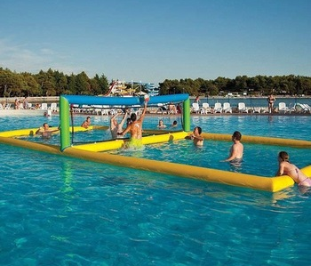
Su Voleybolunda Kullanılan Malzemeler
Havuz
Suda batmayan toplar
Voleybol filesi
Sayıları gösteren manuel sayaç
Su tutmayan kıyafetler ( mayo, şort)

Slide 5
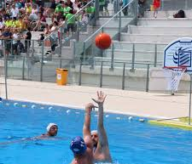
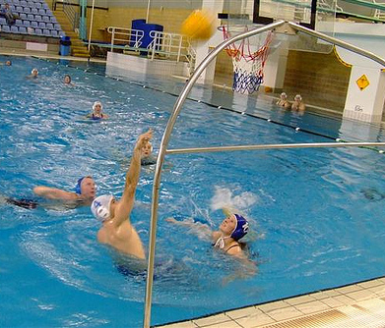
Su Basketbolu
Havuzun veya suyun bulunduğu yerin özelliğine göre basketbolun genel kuralları geçerlidir.
İşletmelerde eğlence amaçlı, değişken kurallarla uygulatılabilir.

Slide 6
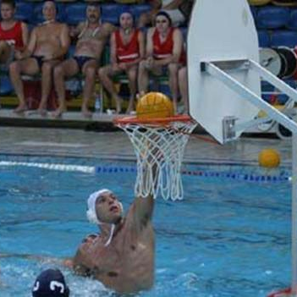
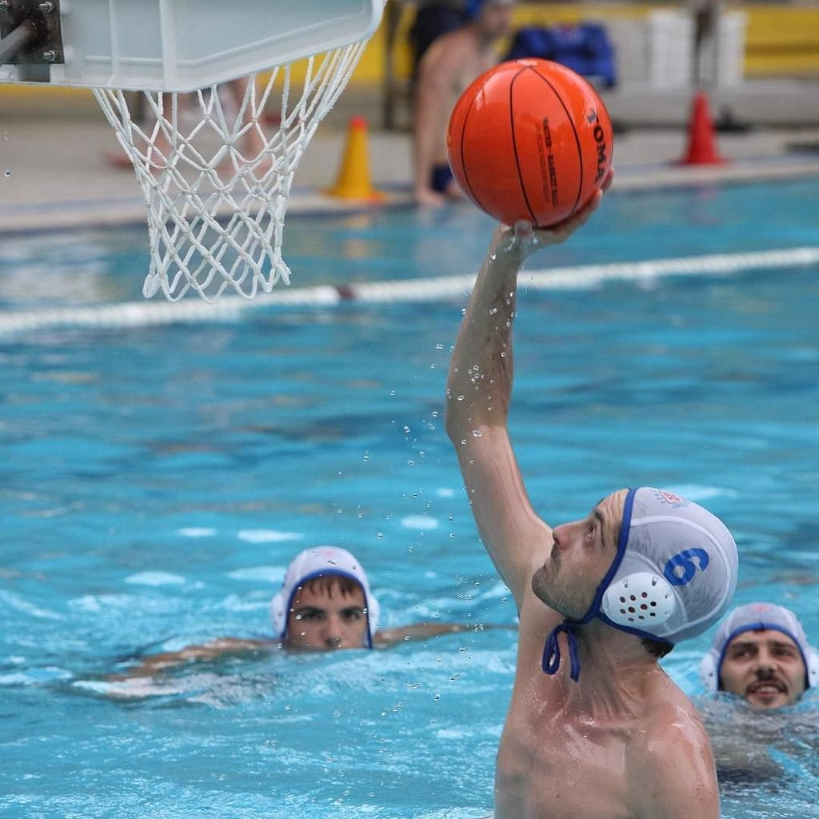
Su Basketbolunda Kullanılan Malzemeler
Havuz
Suda batmayan toplar
Mini basketbol potaları
Su tutmayan kıyafetler
Sayıları gösteren manuel sayaç

Slide 7
Teşekkürler

